Slide 1
算 法 初 步 复 习

Slide 2
知识小结
算法是指可以用计算机来解决的某一类问题的程序或步骤，这些程序或步骤必须是明确的和有效的，而且能够在有限步之内完成。
程序框图（流程图）主要由程序框和流程线组成。
终端框
判断框
输入输出框
流程线
处理框
连接点

Slide 3
知识小结
算法的三种逻辑结构：顺序结构、条件结构、循环结构。
步骤n
满足条件?
否
顺序结构
判断结构
是
步骤n+1
步骤B
步骤A
循环体
循环体
循环结构
否
是
满足条件?
满足条件?
是
否
直到型
当型

Slide 4




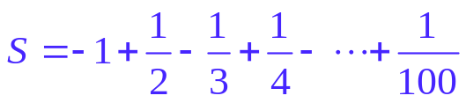
热身训练
1、算法共有三种逻辑结构：顺序结构，条件结构和循环结构，下列
说法正确的是（ ）
A. 一个算法只能含有一种逻辑结构
B. 一个算法最多可以包含两种逻辑结构
C. 一个算法必须含有上述三种逻辑结构
D. 一个算法可以含有上述三种逻辑结构的任意组合
D
3、在一个算法中，算法的流程根据条件可以有几种不同的流向（ ）
A．1 B．2 C．3 D．多于3个
B
D
4、用二分法求方程 的近似根的算法中要用哪种算法结构（ ）
A．顺序结构 B．条件结构 C．循环结构 D．以上都用
5、下列各式中的S值不能设计算法求解的是（ ）
C
A．
B．
C．
D．

Slide 5




强化训练
1、为确保信息安全，信息需加密传输，发送方由明文→密文(加密)，接收方由密文→明文(解密)，已知加密规则如图所示，例如，明文1，2，3，4对应密文5，7，18，16。 当接收方收到密文14，9，23，28时，则解密得到的明文为 。
开始
输入a,b,c,d
6，4，1，7
输出m,n,p,q
结束

Slide 6



强化训练
2、如图所示的程序框图作用是输入x的值，输出相应的y值，若要使输入的x值与输出的y值相等，则这样的x值有 个。
开始
输入x
是
否
3
x≤2?
是
否
x≤5?
输出y
结束

Slide 7
强化训练
3、 按如图所示的程序框图运算。
若输入x=8，则输出k= ；
若输出k=2，则输入x的取值范围
是 。
开始
4
输入x
x >28
k=0
k=k+1
x=2x+1
x≤115?
是
否
输出k
结束

Slide 8
强化训练
4、如图所示的程序框图，记输出的sum值为S₁。若把其中“sum=sum+i”和“i=i+2”的位置对调，输出的sum值记为S₂，那么S₁，S₂的关系为 .
S₂= S₁ +100
开始
开始
i=2, sum=0
i=2, sum=0
sum=sum+i
i=i+2
i=i+2
sum=sum+i
i≥100?
否
i≥100?
否
是
是
输出sum
输出sum
结束
结束

Slide 9
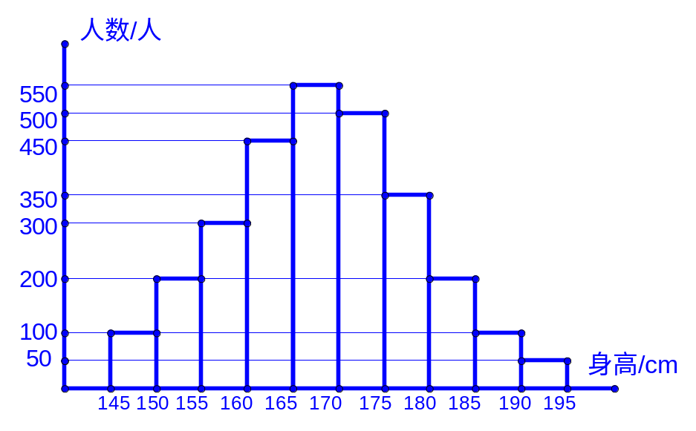
拓展训练
1、如左图是某市参加2007年高考的学生身高条形统计图，从左到右的各条形表示的学生人数依次记为A₁、 A₂ 、 …、 A_{m}(如A₂表示身高(单位：cm)在[150，155)内的学生人数)．右图是统计图中身高在一定范围内学生人数的一个程序框图．现要统计身高在160～180(含160，不含180)的学生人数，那么在程序框图中的判断框内应填写的条件是 。
i≤7？
开始
输入A₁、 A₂ … A_{m}
i=4, s=0
i=i+1
s=s+A_{i}
否
是
输出s
结束

Slide 10


拓展训练
2、在一个不透明的口袋里装有外观相同的白球和黑球共20个，某学习小组做摸球试验，试验方法如下面的所示，试验得到了下表的一组统计数据:
开始
n | 100 | 150 | 200 | 500 | 800 | 1000
m | 58 | 96 | 116 | 295 | 484 | 601
输入n
①请估计：当n很大时，摸到白球的频率
将会接近 ；
②假如你去摸一次，你摸到白球的概率是 ，
摸到黑球的概率是 ；
③口袋中白球的个数约为 ，
黑球的个数约为 。
否
i≤n?
0.6
输出m,n
是
0.6
取出一球
把球放回
结束
0.4
球为白色?
否
12
是
8
m=m+1

Slide 11

小结
基本的程序框：终端框、输入输出框、处理框、判断框。
算法的三种逻辑结构：顺序结构、条件结构、循环结构。
循环结构有两种形式：
当型（WHILE）、直到型（UNTIL）
作业
设计一个程序框图，求 满足的最小正整数n

